Slide 1
Je découvre une métropole mondiale et ses paysages :
LOS ANGELES

Slide 2
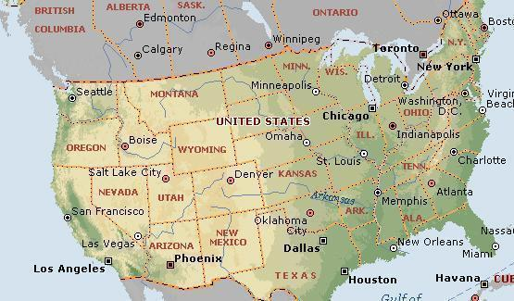
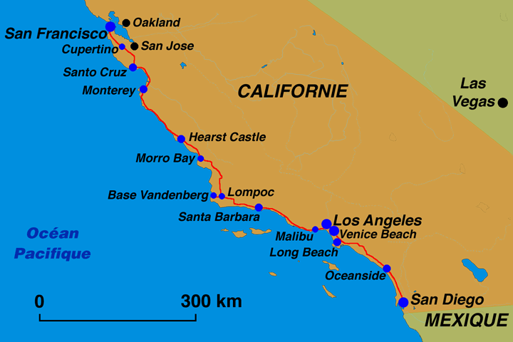
1. Localisez le plus précisément possible Los Angeles

Slide 3
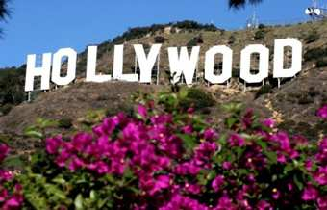
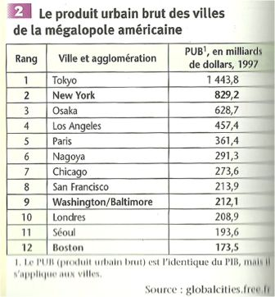
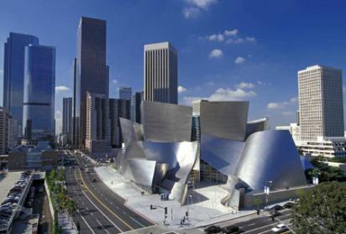
Quelques infos sur LA….
La réussite économique de LA est éclatante : son produit urbain brut est le 4ème du monde
1/3 des sièges sociaux des FTN (firmes transnationales ) américaines
=> LA est seule vraie rivale de NY
Si Los Angeles était un Etat, son économie serait la 19ème plus grande du monde.
2. Pourquoi peut-on dire que LA est une ville mondiale très puissante ?

Slide 4
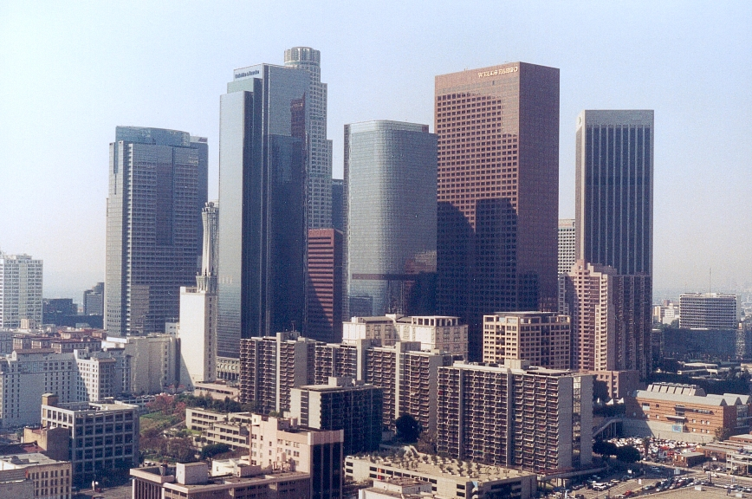
3. Que voyez –vous ? Quelles peuvent –être les fonctions de ce centre ?
le centre

Slide 5
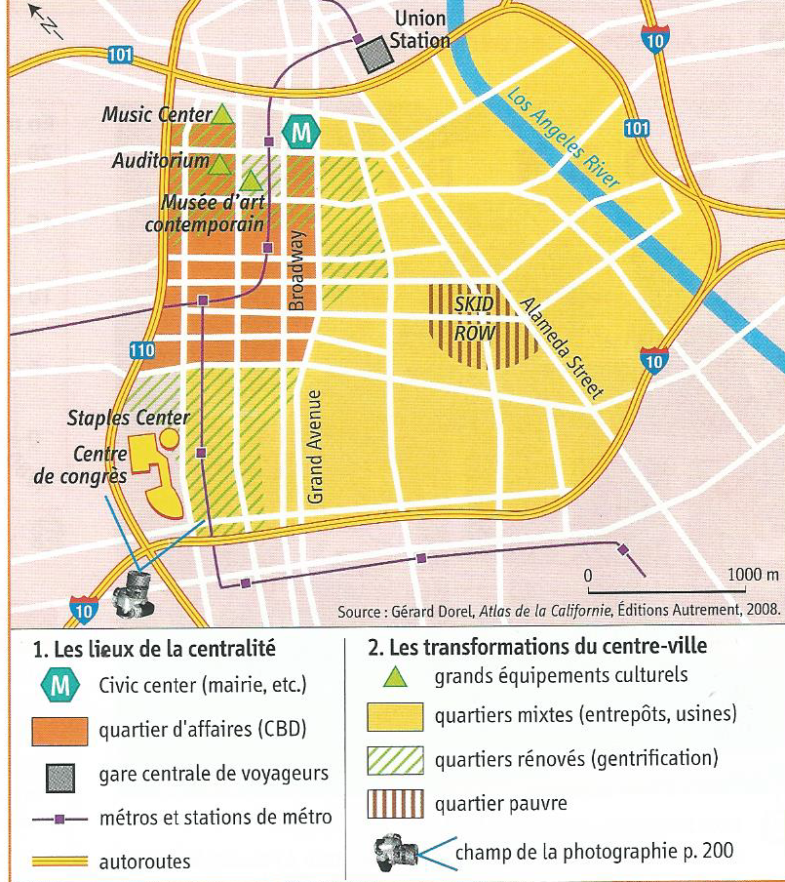
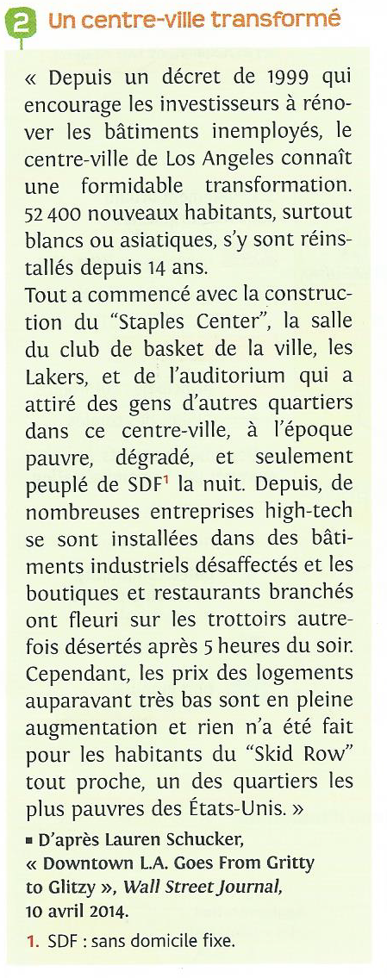
4. Comment le centre-ville de LA s’est-il transformé dans les années 2000 ?
Nommez quelques équipements qui témoignent de ces transformations .
Cependant , quelles inégalités persistent ?

Slide 6
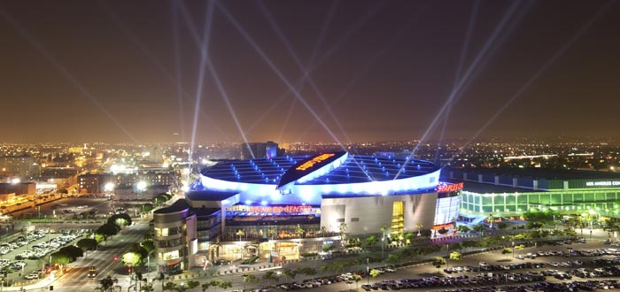
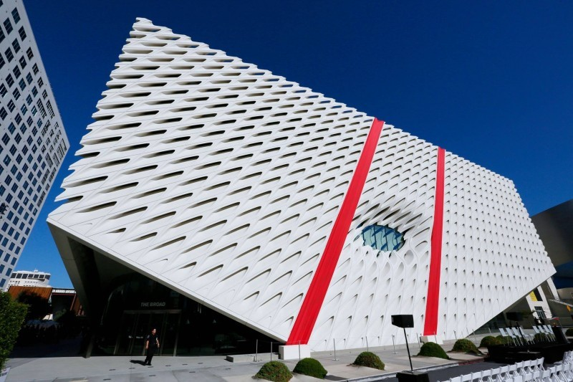
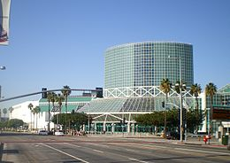
musée d'art centre de congrès

Slide 7
AIDE

Slide 8
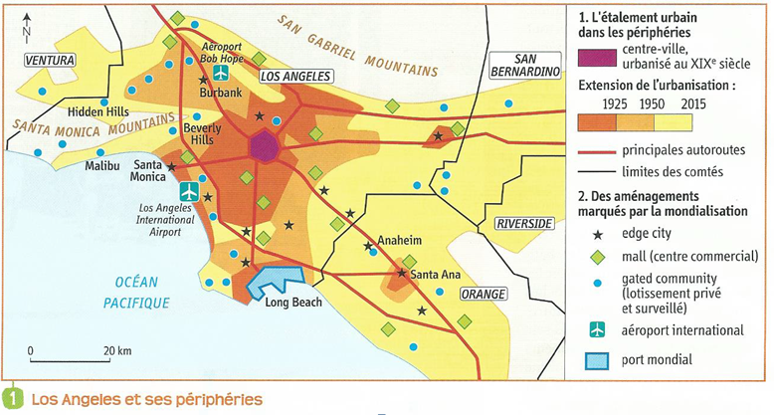
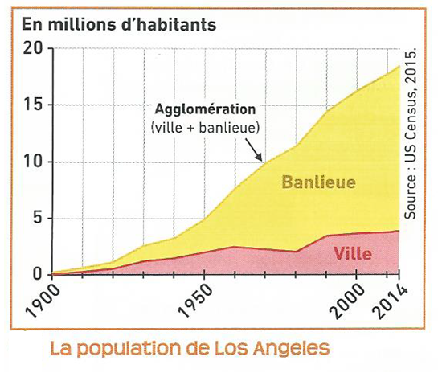
5. Observez le graphique : comment a évolué la pop . de l’agglomération de LA depuis 1900 ?
6. Observez la carte : qu’est-ce qui arrête l’étalement urbain ?

Slide 9
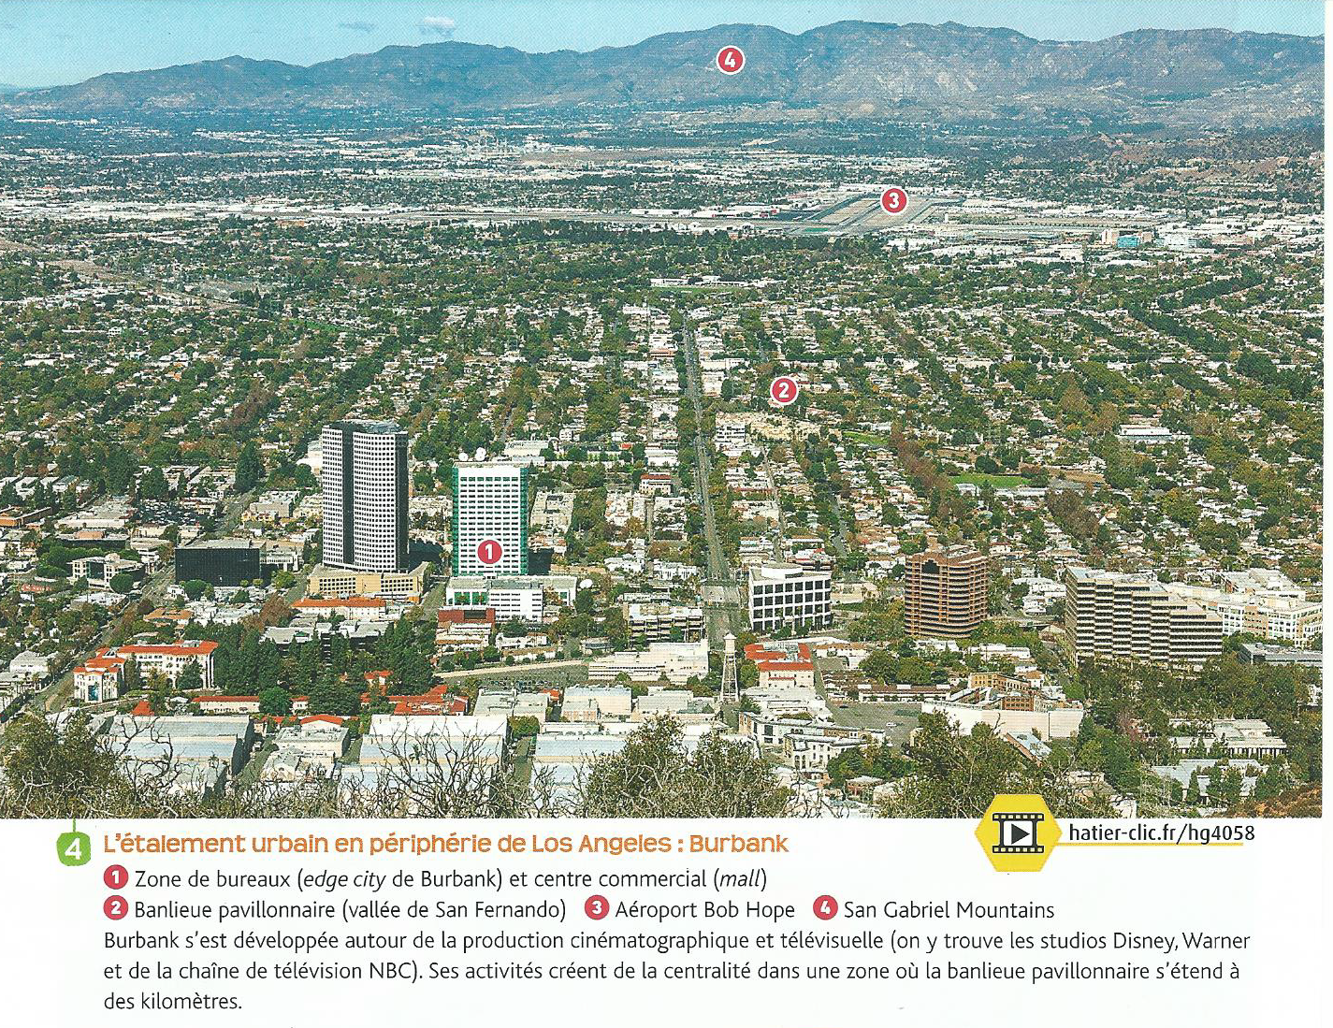
7. Que voyez –vous ? Quelles sont les différentes fonctions de la périphérie ?

Slide 10
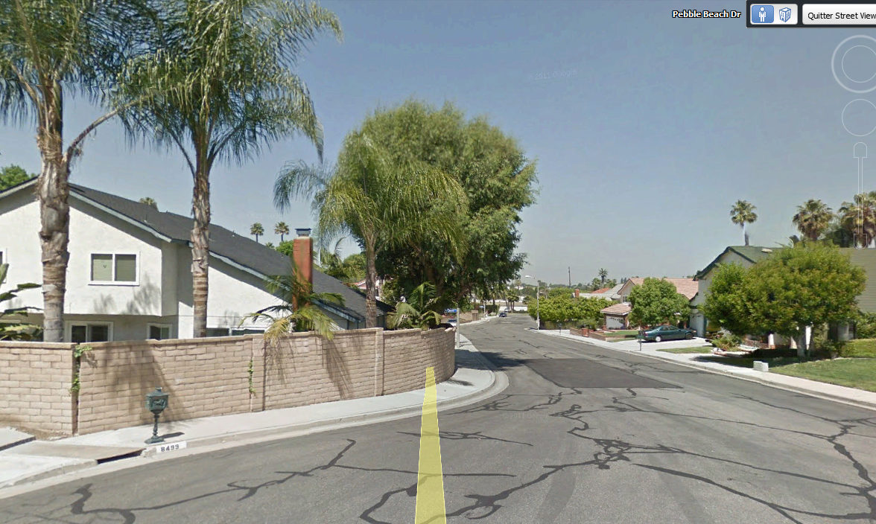
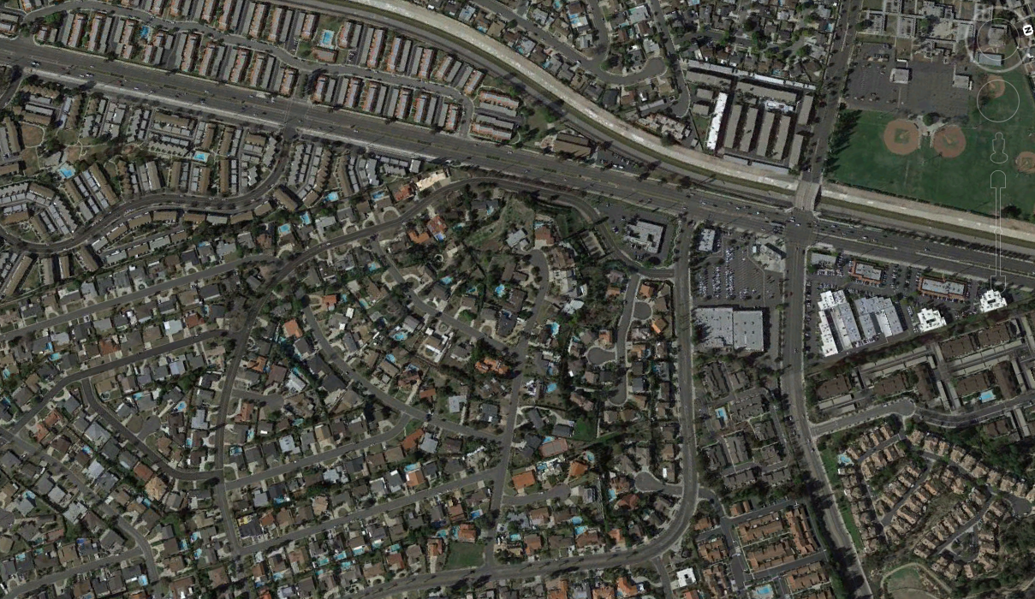
8. Décrivez plus précisément cette banlieue (clique ensuite sur l’image ) Comment appelle-on ce type de banlieue ? ( voir légende diapo précédente )

Slide 11
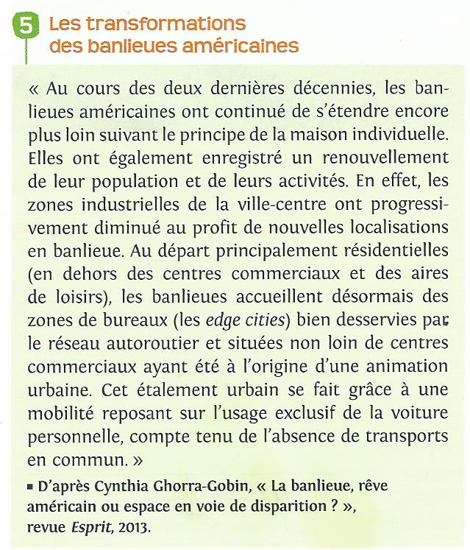
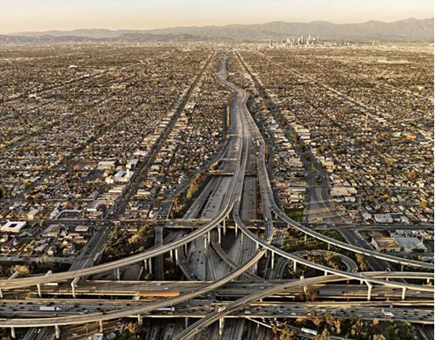
9. Quels aménagements caractérisent les banlieues de LA ?

Slide 12
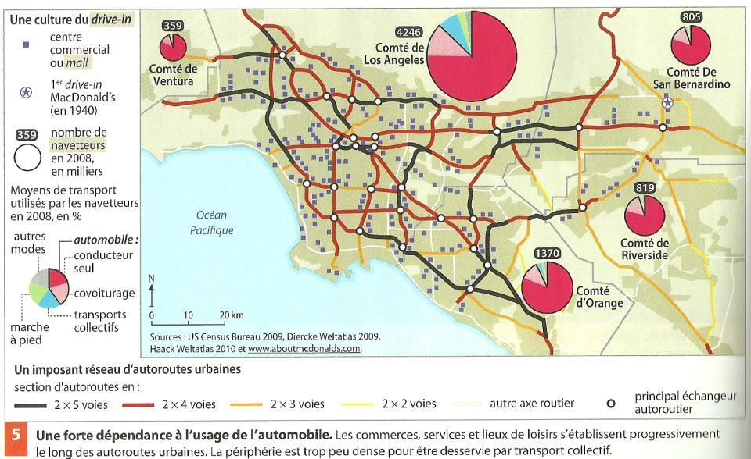
10. Périphérie : quelles sont les habitudes de transports ?
Quelles peuvent –être les conséquences de ces habitudes ? (connaissances et réflexion personnelle )

